Slide 1
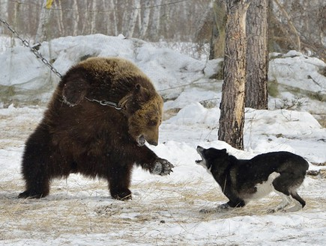
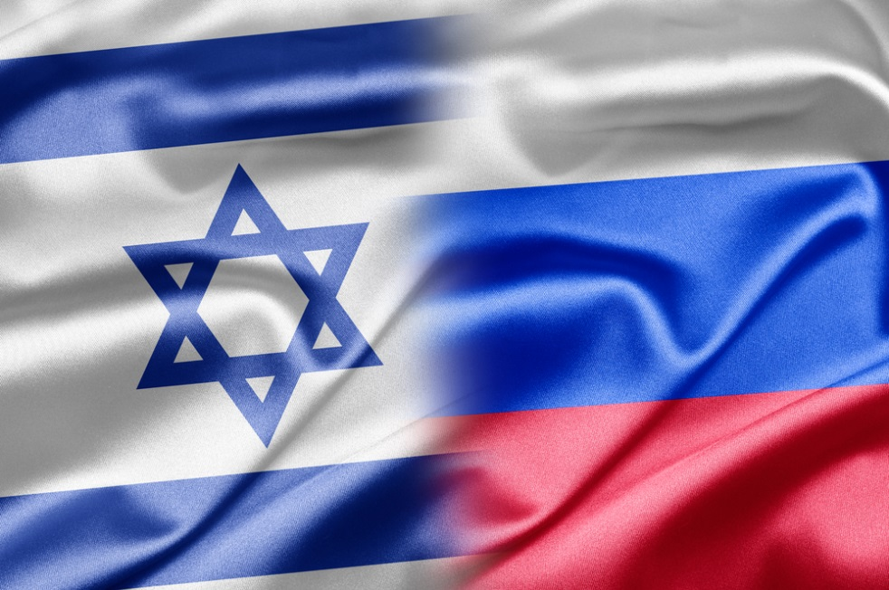
סיור מזרח - רוסיה
הדב הרוסי וחמומי המוח –
סיפור אהבה בהמשכים....

Slide 2
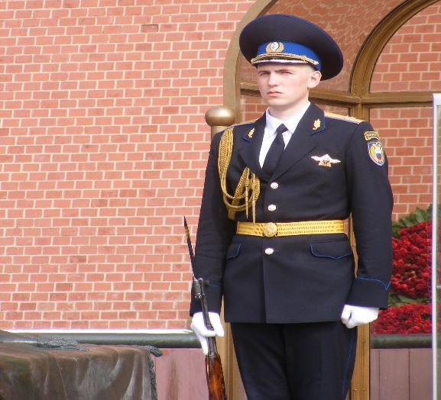
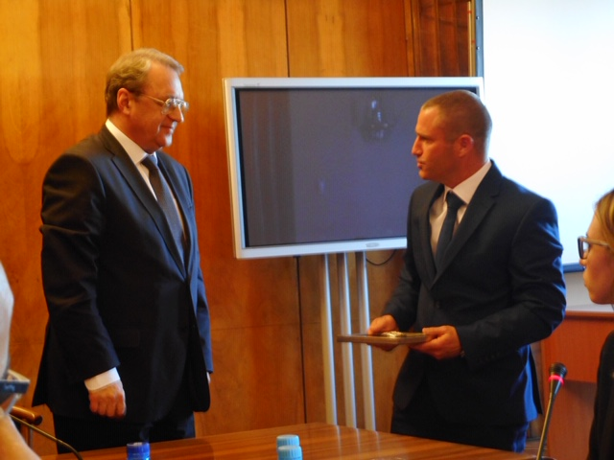
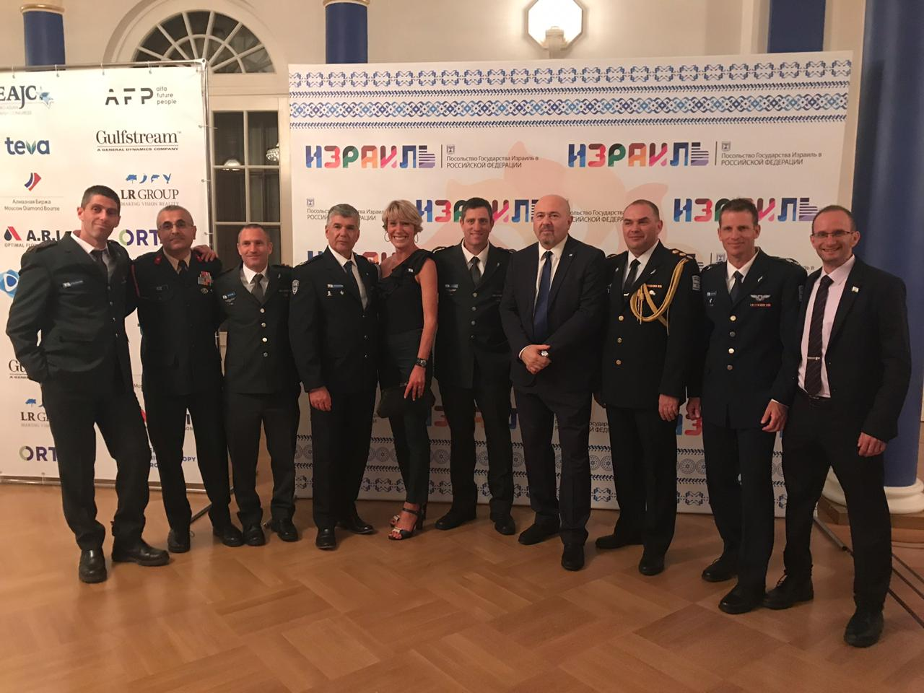
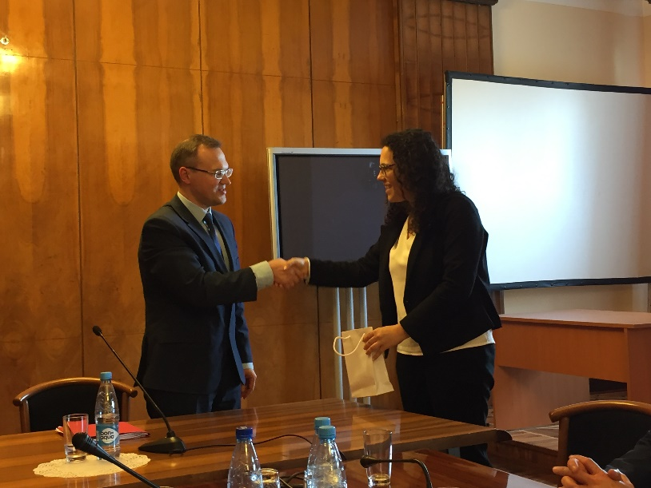
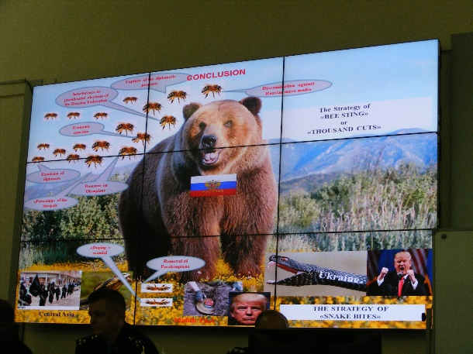
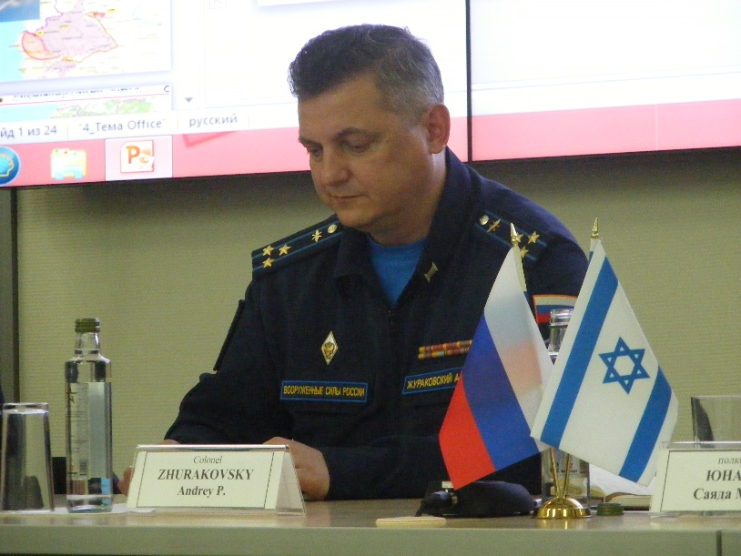
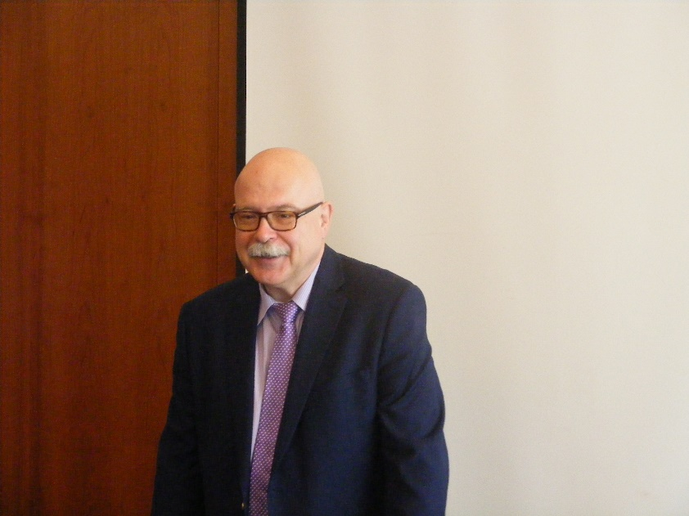
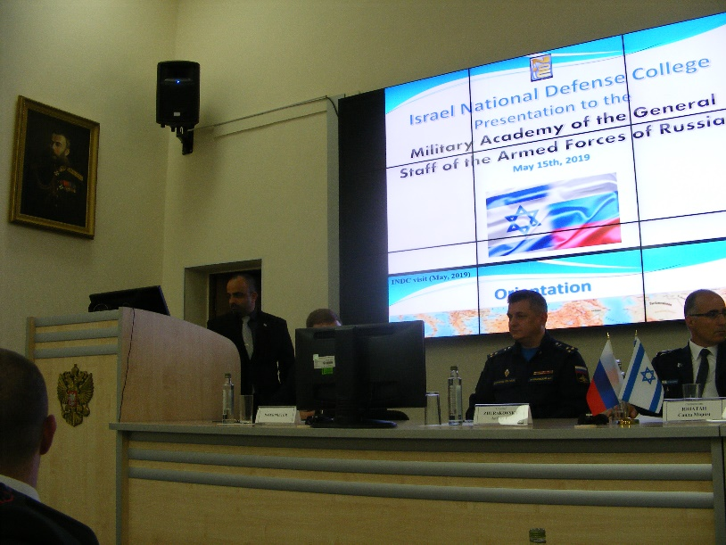
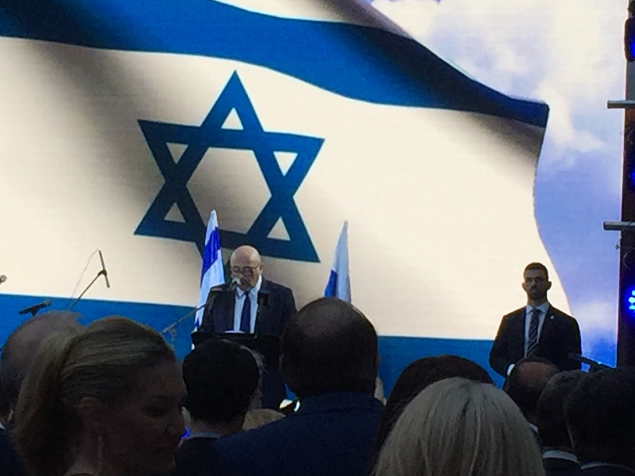

Slide 3
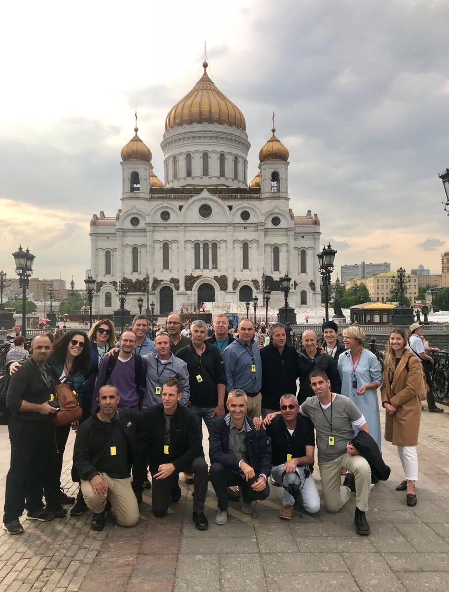
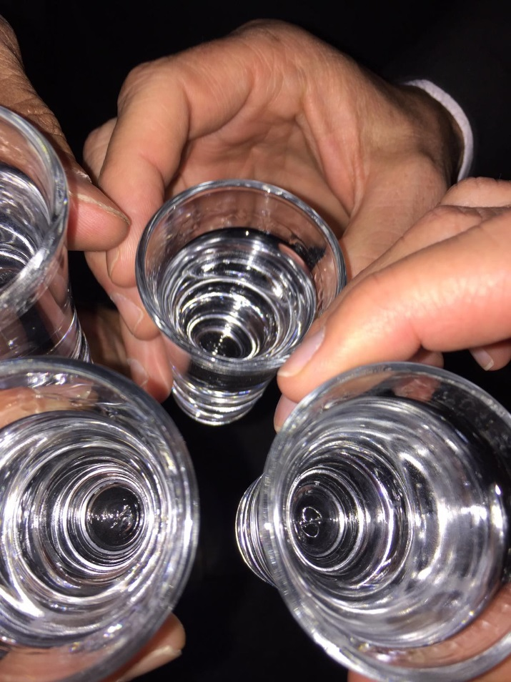
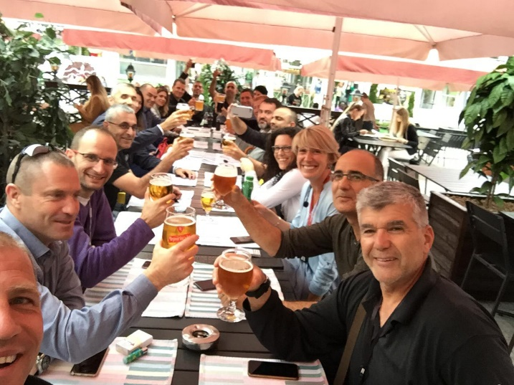
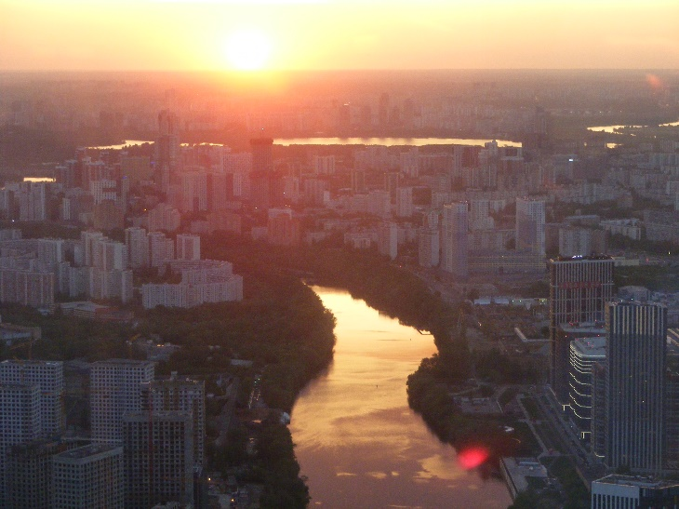
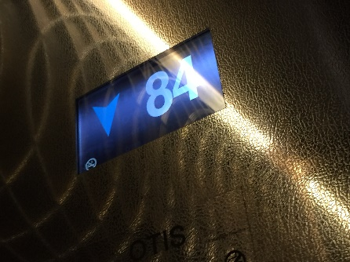
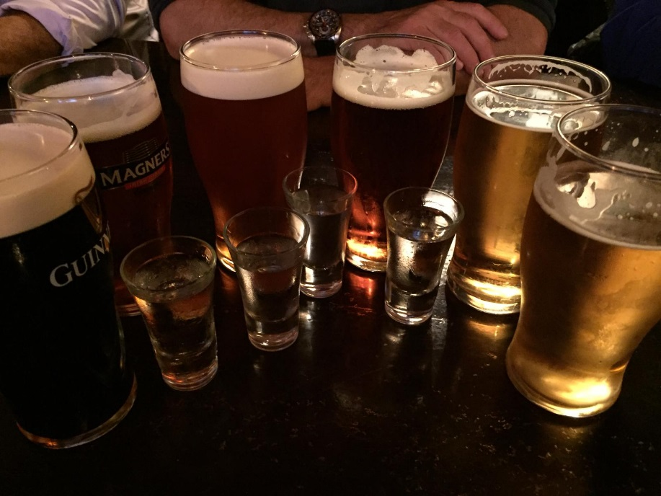
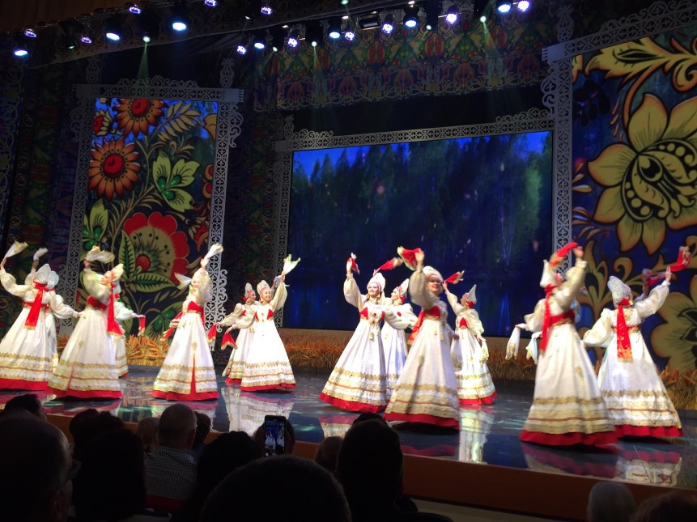
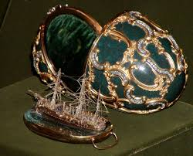

Slide 4
“I cannot forecast to you the action of Russia.
It is a riddle
wrapped in a mystery
inside an enigma;
but perhaps there is a key.
That key is Russian national interest.”
W. Churchill, BBC Broadcast, 1.10.1939

Slide 5
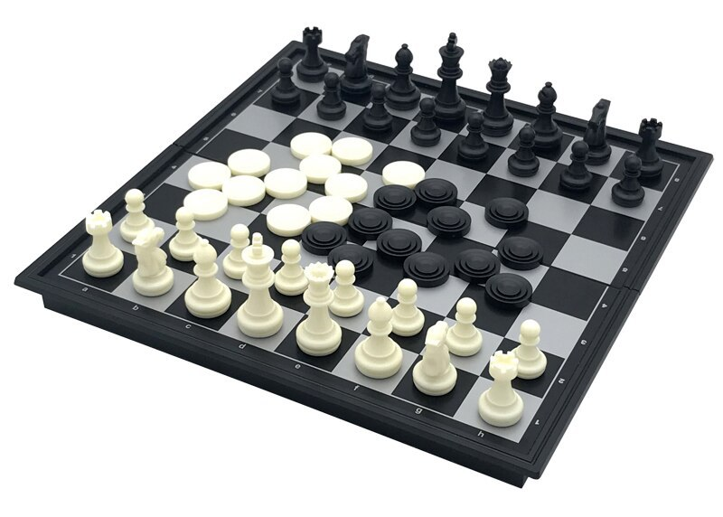

Slide 6
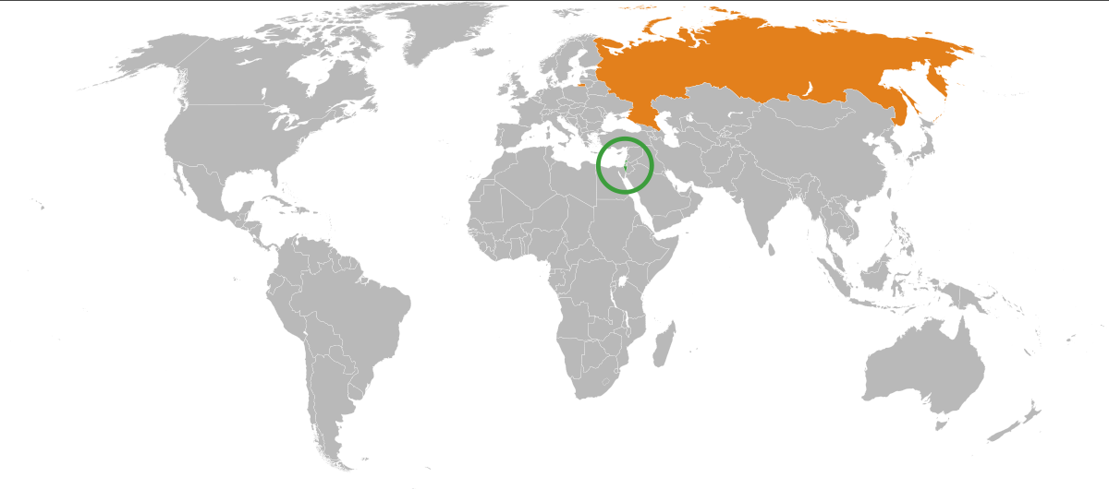
Ratio | Israel | Russia
823:1 | 20,770 | 17,098, 242 | Size Sq km
17:1 | ~9 | ~148 | Population (M)
13:1 | 317 | 4,016 | GPD (PPP) B$

Slide 7
כללי
  בתאריכים 12-16 במאי 2019 התקיים סיור מזרח – רוסיה
  מחזור מ"ו במב"ל
  הסיור הוא חלק מציר האסטרטגיה בתכנית הלימודים של מב"ל ומובל על ידי חן אלמוג, בהנחיית מדריך צוות רפי שוץ
  קדמו לסיור זה ימי הכנה
  קורס אקדמי 3 שש"ס – מטלת סיום קבוצתית

Slide 8
מטרת הסיור
  הכרת רוסיה כשחקן מרכזי במערכת הבינ"ל המתאפיינת
  בחשיבה אסטרטגית "אחרת"
  הכרת התרבות, המורשת והשורשים, ה "DNA"
  הכרת תפיסת הביטחון הלאומי והתרבות האסטרטגית
  למידה חווייתית משמעותית, וגם כייף...

Slide 9
הנבחרת
1 | רפי שוץ – מדריך מוביל
2 | חן אלמוג (4) – משתתף מוביל | סופ"ש
3 | אייל ארגוב (1) | סופ"ש
4 | Raju Baijal (1)
5 | Eros Zaniboni (2)
6 | עומר טישלר (2)
7 | איציק כהן (2) | כשר
8 | מיכאל שפשק (2) | סופ"ש
9 | שי חנונה (2)
10 | יאיר נתנס (3) | סופ"ש
11 | מאיה גולדשמיט (3) | סופ"ש
12 | יהודה ואך (3) | כשר
13 | שי טייב (3) | כשר, טבעוני
14 | אייל כליף (4) | סופ"ש
15 | ענת חן | כשר/צמחוני, סופ"ש
16 | אתי קטלר | כשר/צמחוני
17 | יוני סיידה מרום– מד"ר

Slide 10

לו"ז סיור
יום ה' 16/05 | יום ד'15/05 | יום ג' 14/05 | יום ב' 13/05 | יום א' 12/05
פארק הניצחון + מוזיאון המלחמה הפטריוטית הגדולה | נסיעה | יחסי המעצמות | שגריר ישראל ברוסיה | טיסת "חלוצים" מוצ"ש
 | ביקור באקדמיה הצבאית (מדי ייצוג) | מדיניות פנים | מדיניות חוץ וביטחון רוסיה | נחיתה ב- DME (LY 611)
 |  | מדיניות רוסיה במזה"ת | המצב כלכלי והשפעתו על מדיניות הפנים | נסיעה + התארגנות
נסיעה |  | א.צ | נסיעה למשרד החוץ + א.צ.
 |  |  |  | א.צ.
ארוחת צהריים מסכמת ( מסעדת ירושלים) | נסיעה + א.צ |  | רוסיה - מזה"ת סגן שר החוץ - מר מיכאל בוגדנוב תכנון מדיניות החוץ
 |  |  |  | גרמן - נספח צה"ל
 |  | סיור בקרמלין
נסיעה לרכבת – סופ"ש סט פטרסבורג
 | עיבוד צוותי |  |  | סיור הכיכר האדומה
 |  |  | סגן מל"ל
ׁזמן חופשי
 | א.ע. + נסיעה | א.ע. + התארגנות
 |  |  | זמן חופשי
נסיעה לשד"ת |  | קבלת פנים יום העצמאות שגרירות ישראל (מדי ייצוג) | סיור לילה במוסקבה
 | מופע תרבות
 |  |  |  | ערב חופשי
המראה DME

Slide 11
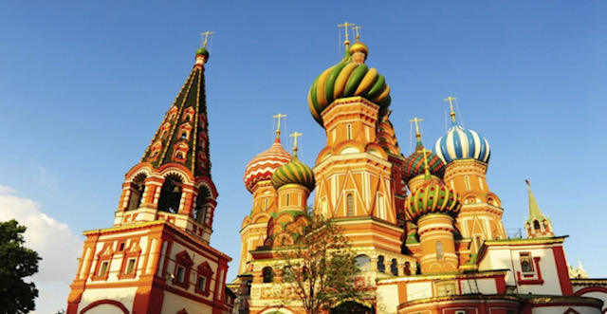
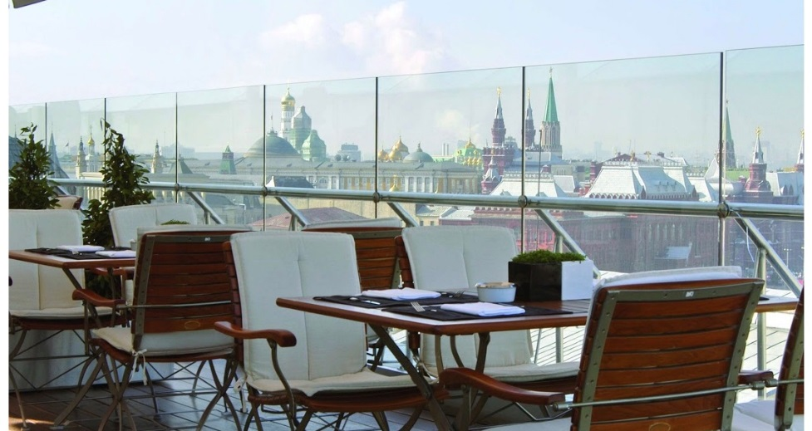
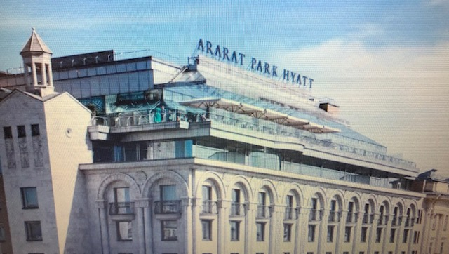
לו"ז פרטני סיור – יום א' 12/5
כחול – חוייתי , אדום - בטחוני, כתום – חברתי , צהוב – כלכלי , ירוק – מדיני
שעה | מופע | דובר | מקום
20:40 | טיסה "החלוצים"
02:30 | נסיעה מב"ל – נתב"ג
05:50-10:05 | טיסה LY611 |  | שד"ת דומודדובו
 | נסיעה למלון +א.צ. |  | Ararat Park Hyatt
14:00-16:00 | יחסי ישראל - רוסיה | נספח – אל"מ גרמן (עברית) | מלון
16:00-20:00 | סיור היכרות והדרכה מוסקבה- אניה | אניה | מרכז מוסקבה / מתחם הקרמלין (גשר הפטריארך, גני אלכסנדר, מתחם הקרמלין, כיכר אדומה)
23:00 – 20:00 | ערב חופשי (ארוחת ערב עצמאית)

Slide 12
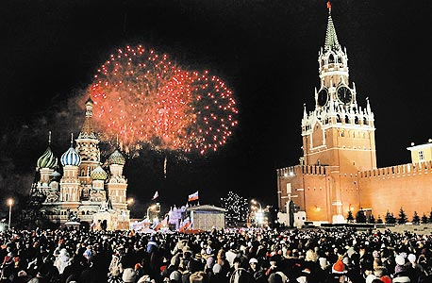
לו"ז פרטני סיור – יום ב' 13/5
כחול – חוייתי , אדום - בטחוני, כתום – חברתי , צהוב – כלכלי , ירוק – מדיני
שעה | מופע | דובר | מקום | תשורה
8:00-9:00 | ארוחת בוקר בנוכחות השגריר- מר גרי קורן |  | חדר אוכל מלון מסעדת PLAZMA קומה 10
9:00-10:00 | יחסים בילאטרלים רוסיה -ישראל | שגריר ישראל ברוסיה, מר גרי קורן (עברית) | מלון – חליפה אולם SCHEPKIN, קומה 2 | שפשק
10:00-10:45 | מדיניות חוץ ובטחון | מר דמיטרי טריינין חוקר אקדמי, קולונל לשעבר(אנגלית)
 |  |  |  | EROS
11:00-11:45 | המצב הכלכלי ברוסיה והשפעותיו על מדיניות הפנים | מר איבגני גוטמאכר יו"ר מכון מחקר כלכלה עולמית (אנגלית) |  | אייל ארגוב
11:00-11:45 | ארוחת צהריים |  | מחוץ לאולם SCHEPKIN קומה 2
11:45-12:30 | נסיעה
13:00-14:00 | רוסיה – מזה"ת | סגן שר החוץ לענייני מזה"ת ואפריקה ושליח הנשיא לאזור -מר מיכאל בוגדנוב (רוסית) | משרד החוץ – חליפה | חן
14:15-15:00 | תכנון מדיניות החוץ הרוסית | מר אנדריי דרובינין , סגן ראש המחלקת לתכנון מדיני (אנגלית)
 |  |  |  | מאיה
15:00-21:00 | זמן חופשי – ארוחת ערב עצמאית
21:00-23:00 | סיור לילה במוסקבה (אניה) |  | יציאה מהמלון

Slide 13
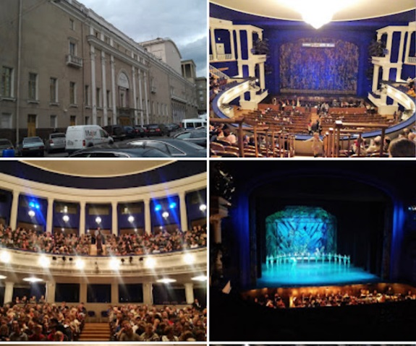
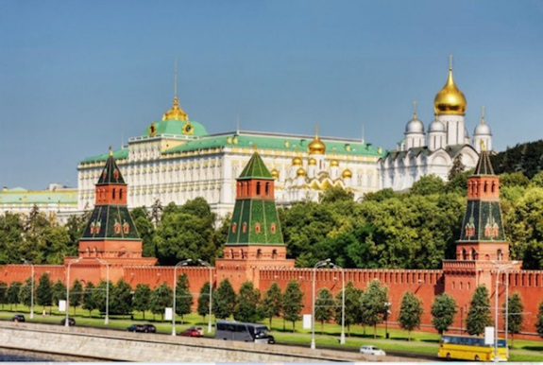
לו"ז פרטני סיור – יום ג' 14/5
שעה | מופע | דובר | מקום | תשורה
8:00-9:00 | ארוחת בוקר |  | מלון – מסעדת PARK קומה 2
9:00-9:45 | יחסי המעצמות | מר אנדריי קורטונוב מנכ"ל INSS רוסיה (אנגלית) | מלון חליפה אולם SCHEPKIN, קומה 2 | חנונה
10:00-10:45 | מדיניות פנים | מר אנדריי קלסניקוב (אנגלית) |  | RAJU
11:00-11:45 | מדיניות רוסיה במזרח התיכון | מר יורי בארמין, חוקר ופרשן אסטרטגיית רוסיה במזה"ת (אנגלית) |  | ואך
11:45-12:30 | ארוחת צהריים |  | מחוץ לאולם SCHEPKIN קומה 2
12:30-13:00 | הליכה ברגל לקרמלין
13:00-16:00 | סיור מודרך בקרמלין (אניה) |  | קרמלין – חליפה
16:00-18:15 | חזרה למלון + התארגנות
18:15 | נסיעה
19:00-22:00 | קבלת פנים שגרירות ישראל ליום העצמאות (מדי ייצוג) |  | THE STANISLAVSKY AND NEMIROVICH DANCHENKO MOOSCOW ACADEMIC MIUSIC THEATRE
22:00 | נסיעה למלון (למעוניינים)

Slide 14
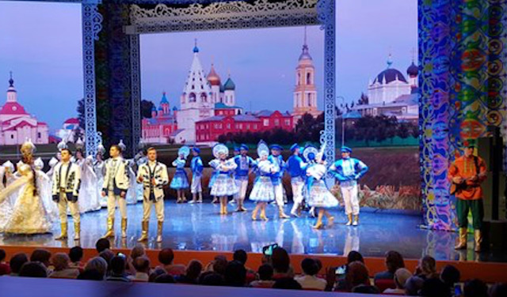
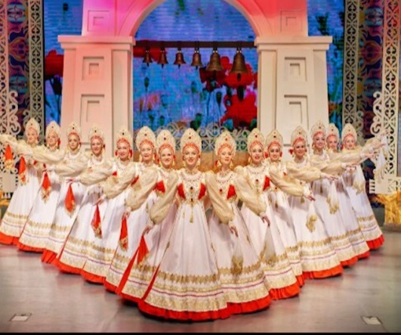
לו"ז פרטני סיור – יום ד' 15/5
שעה | מופע |  | דובר | מקום | תשורה
8:00-9:00 | ארוחת בוקר |  |  | מלון – מסעדת PARK קומה 2
9:00-10:00 | נסיעה
10:00-11:00 | ביקור באקדמיה צבאית | סיור + צילום משותף | (רוסית) | אקדמיה צבאית – מדי ייצוג
11:00-11:45 |  | סקירת צבא רוסיה | (רוסית) |  | טישלר
11:45-12:30 |  | תפיסת הביטחון הלאומי רוסיה | (רוסית) |  | שי טייב
12:30-13:00 |  | לקחי לחימה בסוריה | (רוסית) |  | איציק
13:15-14:00 |  | הרצאת בטל"מ ישראל | מר אייל כליף (עברית)
14:00-15:30 | נסיעה +התארגנות (סנדוויצים באוטובוס)
15:30-16:30 | עיבוד צוותי |  |  | מלון – קוד מב"ל
16:30-17:30 | נסיעה
17:30-18:30 | ארוחת ערב – מסעדת MAGEN DAVID |  |  | (כשר)
18:30 | נסיעה
19:30-21:30 | מופע פולקלור – "טבעת הזהב" |  |  | תיאטרון – קוד מב"ל
21:30 | נסיעה למלון

Slide 15
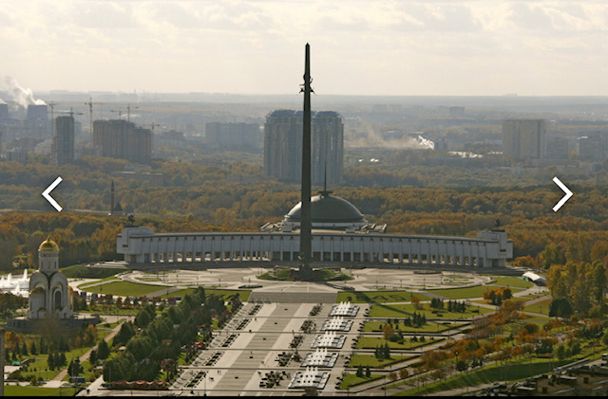
לו"ז פרטני סיור – יום ה' 16/5
כחול – חוייתי , אדום - בטחוני, כתום – חברתי , צהוב – כלכלי , ירוק – מדיני
שעה | מופע | דובר | מקום |  | תשורה
7:30-8:30 | ארוחת בוקר + צ'ק אווט |  | מלון – מסעדת PARK קומה 2
8:30-9:30 | נסיעה
9:30-12:30 | פארק הניצחון + מוזיאון המלחמה הפטריוטית הגדולה | אניה | קוד מב"ל
12:30 | נסיעה
13:30-14:30 | ארוחת צהריים מסכמת – מסעדת ירושלים |  | כשר
14:30-15:00 | מיניבוס לתחנת רכבת לסט פטסבורג
14:30-17:30 | זמן חופשי
17:30-19:00 | נסיעה לשד"ת DME
21:55 | טיסה חזור - LY614 |  |  | שד"ת דומודדובו

Slide 16
לו"ז הכנה לסיור
יום א' 5/5 | יום ב' 6/5 | יום ג' 7/5 | יום ד' 8/5 | יום ה' 9/5
יום ל.ע. הכנת מסמכי סיור | שלמה קאשי –"מעורבות רוסיה במזה"ת –היפכא מסתברא" | שעת מפקד מב"ל | יום הזיכרון לחללי מערכות ישראל | יום העצמאות
 | יעקב ליבנה משרד החוץ "היחסים הבילטראלי ישראל ורוסיה" | מעמד יום הזיכרון ויום העצמאות
 | צהריים במסעדה רוסית – פ"ת | א.צ.
 |  | עיבוד צוותי – סיכום הכנה
יום א' 28/4 | יום ב' 29/4 | יום ג' 30/4 | יום ד' 1/5 | יום ה' 2/5
דימה – הרצאת רקע "רוסיה בשלושת התקופות המעצבות" | הצגת הסיור ושאלות המחקר (חן) | יום ל.ע. הכנת מסמכי סיור (צוות רוסיה) | סיור רפא"ל | מעמד יום הזיכרון לשואה ולגבורה
 | הרצאת אמ"ן מחקר "תפיסת הביטחון הרוסית והמזה"ת"
 |  |  |  | צבי מגן "רוסיה – אינטרסים, כלכלה"
א.צ. |  |  |  | א.צ.
סרט "האח 2" | אנה – מרכז דדו "האסטרטגיה הרוסית החדשה" |  |  | הרצאת ב"מ + איומים פנימיים (שב"כ )
דיון וסיכום היום |  |  |  | ארקדי מלמן - הכלכלה של רוסיה

Slide 17
תוצרי למידה - אחוד
    מהי התרבות האסטרטגית, הגישה האסטרטגית וכיצד באה לידי ביטוי ה"אחרות"
    הצגת מבנה השלטון כלפי חוץ ופנים וכיצד מתקבלות החלטות
    (אחריות – מאיה, שי חנונה, נתנס)

Slide 18
שאלות מחקר
היבט מדיני – יחס"ג רוסיה – ארה"ב, רוסיה – נאט"ו – משמעויות והשפעה על מדיניות החוץ של ישראל
    (אחריות – איציק כהן, Eros)
היבט ביטחוני – מהם האינטרסים הרוסים במזה"ת ובישראל, והשפעתם על תפיסת הביטחון של ישראל
    (אחריות – טישלר, ואך)
היבט כלכלי – משמעות ופוטנציאל הכלכלי לסחר ישראל – רוסיה
    (אחריות – אייל ארגוב, Raju)
היבט חברתי – אתגרים ומגמות עומק חברתיים ברוסיה
    (אחריות – שפשק, ענת חן)

Slide 19
תרבות אסטרטגית

Slide 20
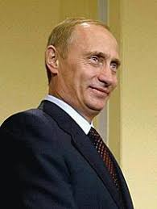
מבנה השלטון הרוסי
השלטון מבוסס על משטר של רפובליקה פדרלית נשיאותית.
ב-1993 התקבלה חוקת ה"פדרציה הרוסית".
נשיא רוסיה הוא ראש המדינה, מנחה ומכוון את מדיניות הפנים והחוץ, משמש כמפקד העליון של כוחות הצבא וממנה את חברי הממשלה, באישור הפרלמנט. הנשיא חותם על חוקים שהתקבלו על ידי הפרלמנט לצורך כניסתם לתוקף, אלא אם התקבלו בפרלמנט ברוב של 2/3.
הממשלה היא הרשות המבצעת והגוף הפדרלי הבכיר ביותר בניהול המדינה. אבל - כוחו של ראש הממשלה מוגבל והחלטות חשובות עוברות דרך הנשיא.
החל משנת 2008 נקבע בחוקה שתקופת כהונה של הנשיא היא בת 6 שנים
2024 - היום שאחרי?

Slide 21
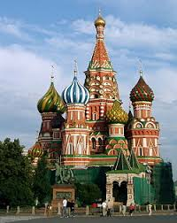
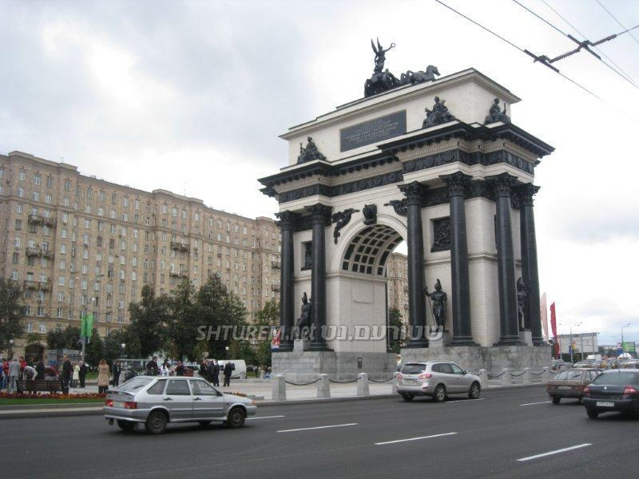
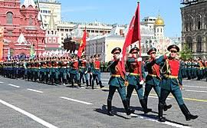
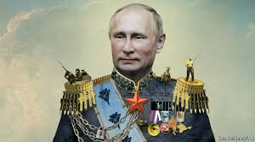
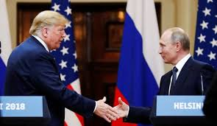
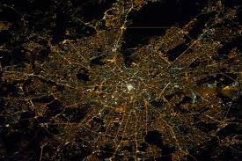
יסודות התרבות אסטרטגית
חשיבות הדת
הנצחת הניצחון – נפוליאון + מלחמה פטריות הגדולה
אימפריה - רודינה
המנהיג - שיבתו של הצאר
לא מקבלים עולם חד קוטבי
תפיסת המצור

Slide 22
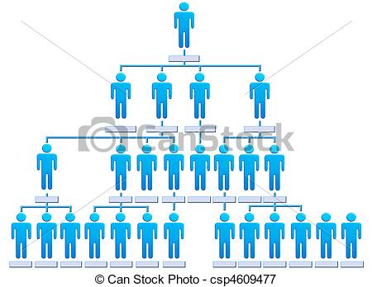

Slide 23
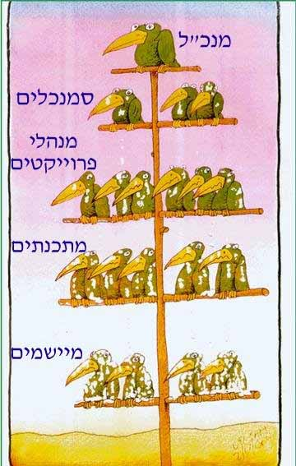
הנשיא
???
אחריות?
דרג / זרג

Slide 24



WEST
EAST

Slide 25
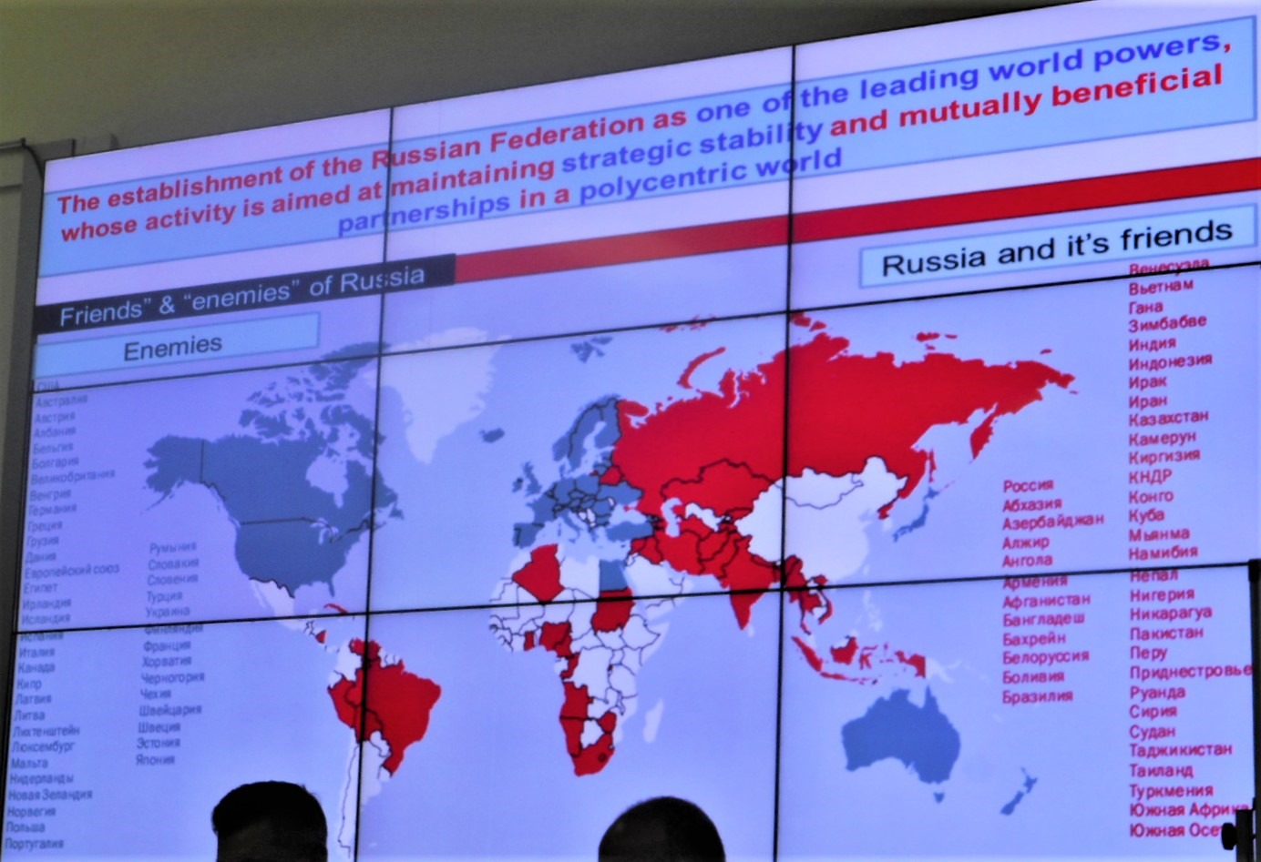

Slide 26
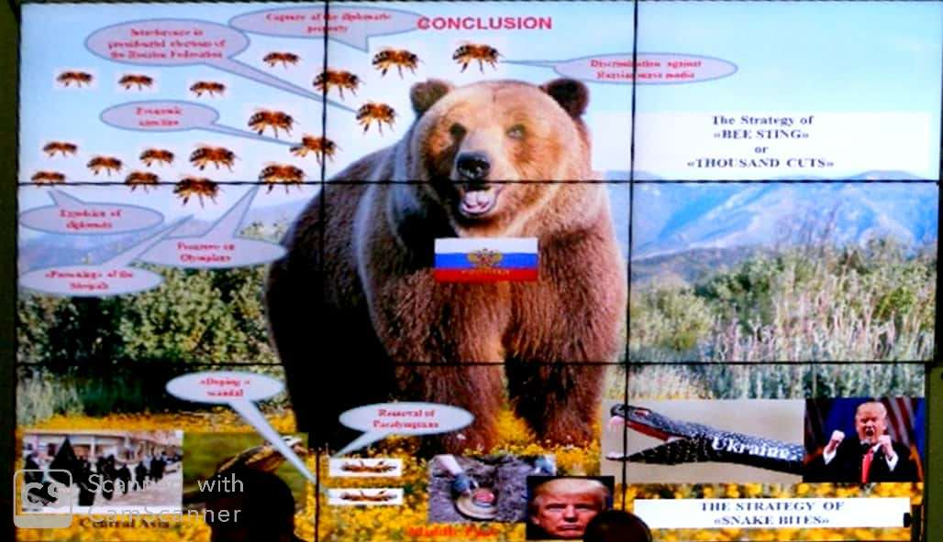

Slide 27
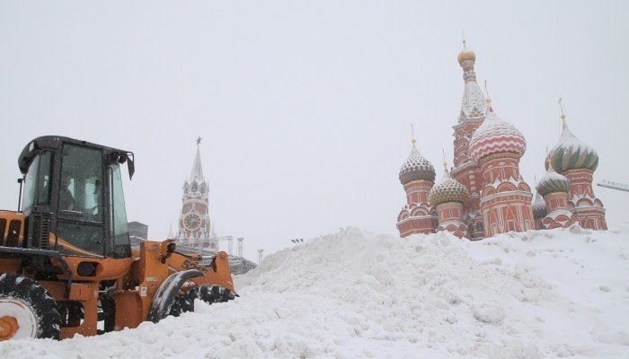
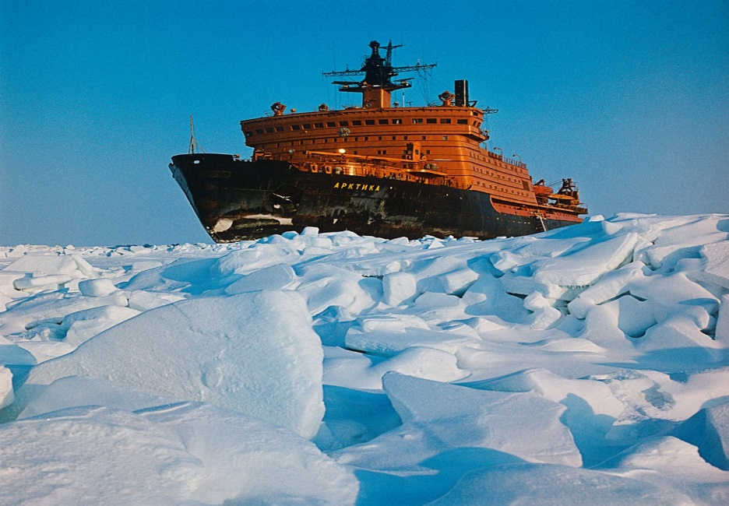
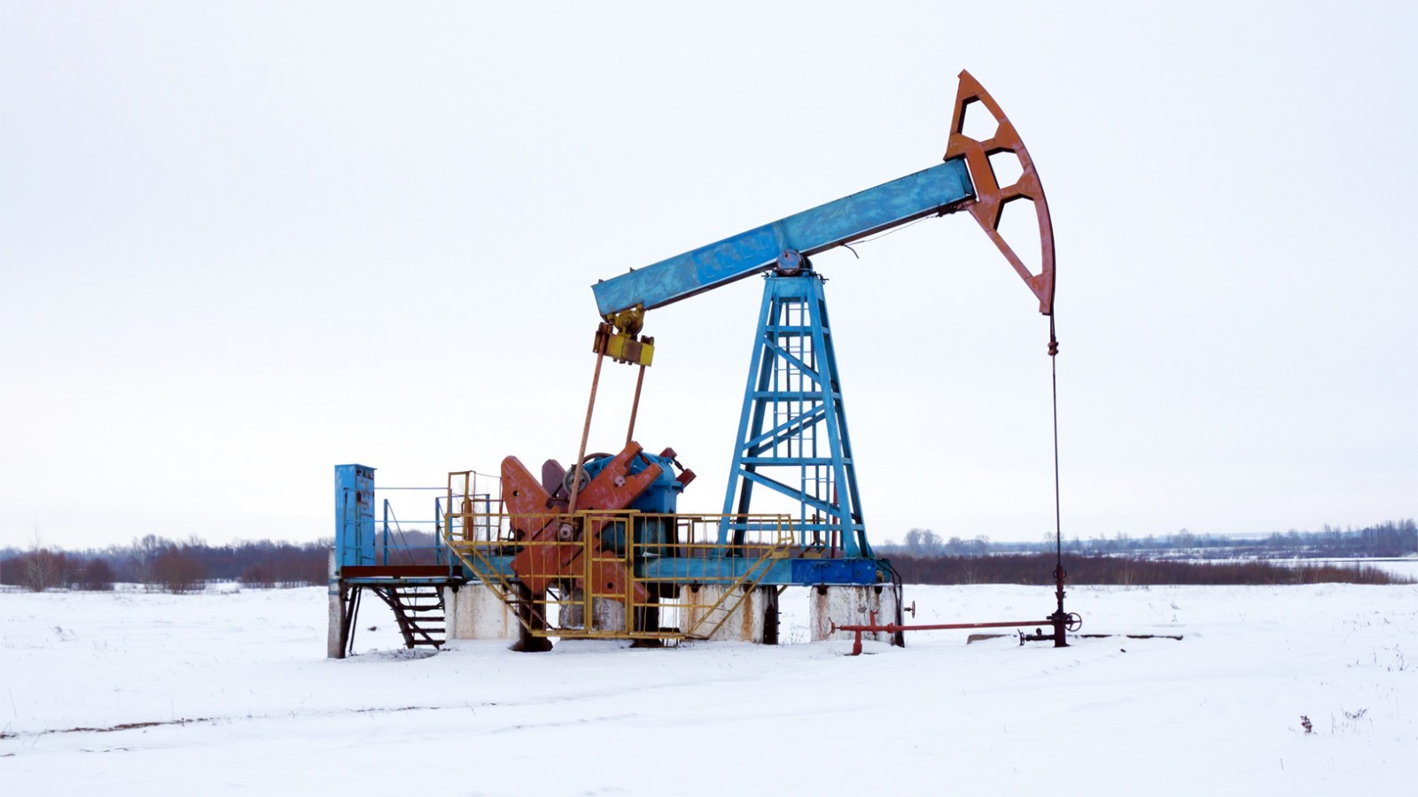
כלכלה

Slide 28

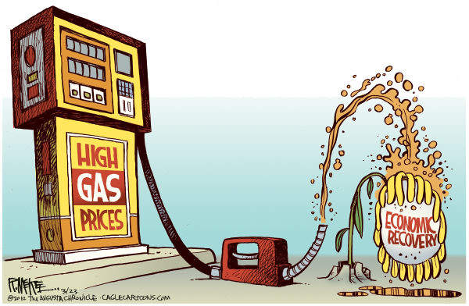
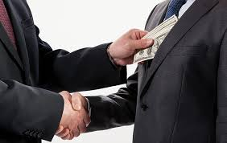

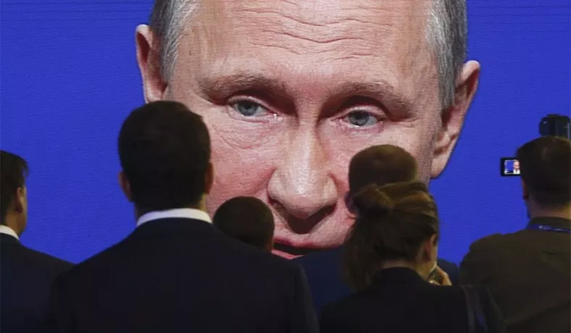
ת.ז. כלכלת רוסיה
רוסיה מתאוששת מהמשבר הכלכלי של 2014 (סנקציות וירידת מחירי אנרגיה)
הון מרוכז, הון-שלטון, שחיתות
אוכלוסייה – 148 מיליון נפש
תמ"ג – 3.8 טרליון דולר
תמ"ג לנפש – 25.5 אלף דולר
יעדים כלכליים לשש השנים הבאות: צמיחה, הפחתת עוני, השקעה (תשתיות, חינוך ובריאות) והקטנת מעורבות ממשלתית
מעורבות ממשלתית עמוקה בכלכלה
מעצמת נפט וגז:
25% מההכנסות הממשלה
60% מהיצוא של רוסיה

Slide 29

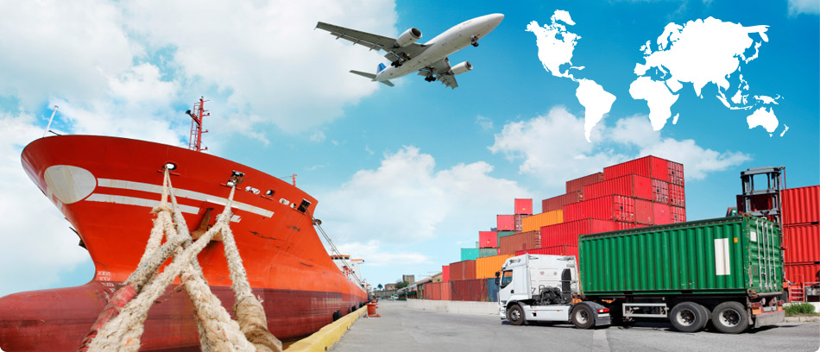
קשרי המסחר של ישראל עם רוסיה
יבוא ישראל מרוסיה: יהלומים וחומרי גלם לייצור
יצוא ישראל לרוסיה: חקלאות, מוצרי תעשייה, שירותים מדעיים וטכניים (מעט היי-טק).
תיירות נכנסת לישראל: נתח משמעותי מרוסיה.

Slide 30

חוזקות וחסמים לסחר ישראל עם רוסיה
חוזקות:
קרבה גיאוגרפית.
רוסיה מעוניינת בטכנולוגיה מישראל.
דוברי רוסית בישראל
חסמים:
גאופוליטיקה
סנקציות
שחיתות ומעורבות ממשלתית ברוסיה.
שער החליפין רגיש לזעזועים.
רוסיה כלכלה ענייה.

Slide 31

חברה

Slide 32
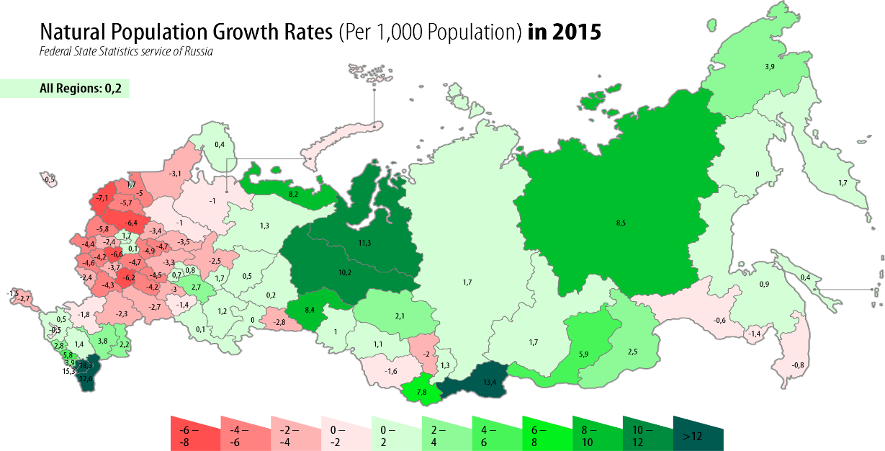
רוסיה - חברה
משבר ילודה
פרופורציות
Ratio | Israel | Russia
823:1 | 20,770 | 17,098, 242 | Size Sq km
17:1 | ~9 | ~143 | Population (M)
13:1 | 317 | 4,016 | GPD (PPP) B$
תוחלת חיים –
נמוכה ב 10 שנים מה OECD
הערים הגדולות
התפלגות דתית

Slide 33
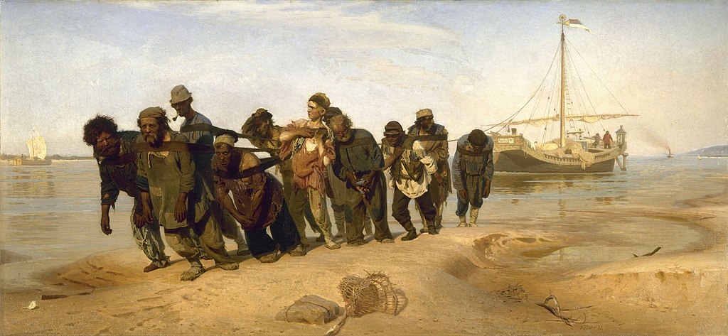
טלטלה חברתית ברוסיה
    D.N.A. של חברה נשלטת מתוך הקרבה ואמונה במולדת, וגם מפחד...
    אנשים מוכנים לעמוד בקשיים למען גדולת האומה
    התפרקות בריה"מ – חדירת "ערכים מערביים"
    בפועל – התפרקות כלכלית וחברה בזהות מבולבלת, היווצרות "הרוסי החדש"
    אמון ותמיכה רחבה בנשיא, אך קיים פיחות זוחל

Slide 34




Eid al-Fitr (the end of Ramadan), Moscow

Slide 35



יהדות רוסיה
    היסטוריה רחבה ועמוקה –מאה 19 - 2/3 מהעולם היהודי
    הדת הפרובוסלבית מקבלת ונשענת על היהדות – סמלים
    שורשיה של הציונות והקמת המדינה
    כיום - אהדה ליהודים (השראת פוטין), כמה מיליונים

Slide 36


"דירה להשכיר"

Slide 37
"דירה להשכיר"
    סוגיית הדיור ברוסיה הסובייטית והפוסט-סובייטית היא דוגמה מצוינת להבנת השפעת האידיאולוגיה על היבט חברתי
    תקופת הקומוניזים –
      משבר דיור
      דיור לאומי – לוקח זמן, דירה קטנה
      ללא "ספרה פרטית" ככלי אידיאולוגי קומוניסטי
    גורבוצוב:
      "המטרה היא לבנות -30 מיליון דירות ובתים פרטיים".
      "יש כמעט 4.5 מיליון משפחות אשר להן פחות מחמישה מ"ר של מחייה למשפחה"
    91' פירוק בריה"מ – הבתים עוברים לבעלות פרטית
    כיום – יש עדיין אנשים שחיים (חלקם מבחירה) בדירה קומונאלית

Slide 38


"דירה להשכיר" - מוסקבה – תל אביב
מודעה לדירת שותפים בתל אביב (אפריל 2019)
מטבח בדיור משותף - 1997

Slide 39


היבט ביטחוני

Slide 40


Defense Budget [B$, ppp]
58
95
40
710
50
45
230
42
110
35

Slide 41





Challenges seen from Moscow
"המערב" –U.S.A. EU, NATO
טרור איסלאמי קיצוני
סין
מעל לכל – יציבות השלטון

Slide 42
האינטרס הרוסי בסוריה, והשפעתו על הביטחון הלאומי של ישראל
כניסתה של רוסיה לסוריה בשנת 2015 נבעה
משיקולים לוקאליים
וממניעים גלובאליים רוסיים רחבים יותר
War to Kill, not a War to Win

Slide 43




כניסתה רוסיה לסוריה (2015) – מניעים לוקאליים:
  סוריה – עוגן רוסי במזה"ת, לאורך שנים.
  נפילה פוטנציאלית של אסד – איום ישיר על האינטרס הרוסי במזה"ת

Slide 44

אינטרס גלובאלי:
  מעצמה כמעצמה גלובאלית. פטרון איזורי, הרחבת השפעתה הגלובאלית.
  הזדמנות להעמקת האחיזה במזה"ת, בדגש למרחב החוף ולמשאבים.
  שבירת מגמת הבידוד הבינלאומי והפחתת הסנקציות.
  הישרדותו של משטר אסד והאיום הגיהאדי הנשקף מסוריה לרוסיה גופא.

Slide 45

הזווית הישראלית, אתגרים והזדמנויות:
אתגרים:
  צמצום מרחבי ונפח הפעילות הישראלית.
  צמצום חופש הפעולה הישראלי.
  אסד צובר ביטחון ומגיב באופן אקטיבי.
  נוכחות רוסית במרחב מהווה איום בהקשר לבטחון מידע.
  רוסיה בונה מחדש את צבא אסד בהקשר אמל"ח, יעוץ וליווי צבאי רציף.

Slide 46

הזדמנויות בהקשר הנוכחות הרוסית:
  רוסיה רואה בישראל מעצמה איזורית. כר פורה להרחבת ההשפעה הישראלית.
  התלכדות אינטרסים בהקשר האיראני.
  הרחבת החיבור המקומי למימוש אינטרסים רחבים יותר (מדיניים, כלכליים ועוד).
  רוסיה כגורם מרסן.
  משחק במגרש של מעצמות.

Slide 47


היבט מדיני

Slide 48

Political Aspect – Russian-US influence, Russian-NATO - Implications and Influence on Israel's Foreign Policy
Foreign Relations
Core Interests
Internal Stability
Superpower in a Multipolar World

Slide 49
Russian-US relations
Strategic competition as great (Nuclear) powers (UNSC members)
2014 Crimea crisis - US/ international sanctions and interrupted diplomatic relations
No direct confrontation but mistrust and rivalry on spheres of influence (Syria, Iran, ME)
Russian ambitions as great/major power (equal role with the US) vs small economy based on energy export and arm sales
Russian pragmatic relations with third state and non-state actor (Iran, Hezbollah, Hamas, North Korea)
  "ארה"ב לא תסכים לראות מעצמה ששווה לה
  רוסיה לא תסכים לראות מעצמה בכירה ממנה"

Slide 50
Russian-NATO relations
Stop of dialogue after 2014 Crimea crisis
Mistrust on NATO enlargement and resulting military buildup near the border
Destructive military potential on both sides (conventional, nukes, cyber, space)
Russian exploitation of hybrid warfare (cyber, Info ops, “little green men”)
Exploitation of opportunities to undermine NATO cohesion (gas to Europe and S-400 to Turkey)

Slide 51
Implications and Influence on Israel's Foreign Policy
Israel: priority on preserving special relation with the US
Russian regional presence to reestablish sphere of influence
Interest-based dialogue to ensure deconfliction and freedom of action in Syria for Israel
Russian role as peace broker in the ME, and possible mediator with Iran, Hezbollah and Hamas
Common interests on counterterrorism and Russian immigrants in Israel

Slide 52


נתנס – אוהבים, המון בהצלחה

Slide 53


תודה והערכה רבה
לגרמן הנספח הצבאי וצוותו
גרי השגריר וצוותו
ואניה המדריכה

Slide 54

תודה לנבחרת על חווית הלמידה

Slide 55

שאלות?

